Slide 1
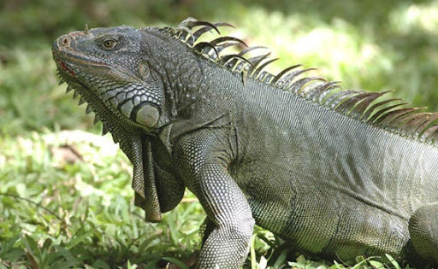
Leguán
zelený
Autor:Abdulhadi Elkalaf

Slide 2
,
Délka:1-2,váha:3-5kg,říše:živočichové,kmen:strunactip

